Slide 1


Алтай в годы Великой Отечественной войны
К 80-летию Победы в Великой Отечественной войне посвящается
(Обзор книг)
Подготовила: зав НБ Тушова Т.М.

Slide 2
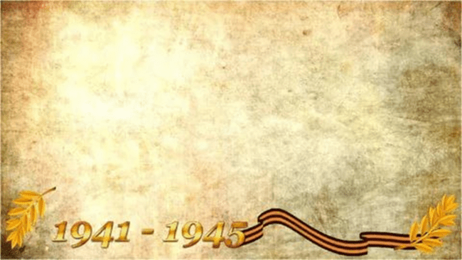

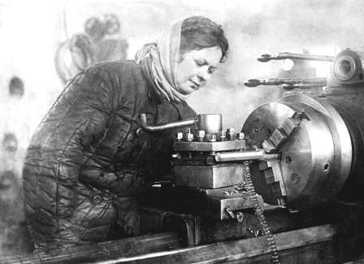
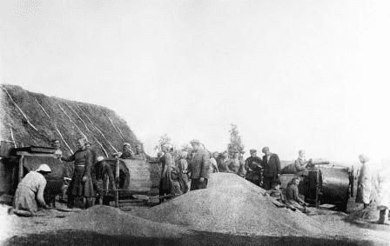
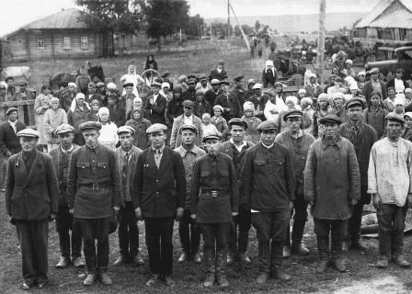
Гаврилов, Н.С. Алтай в Великой Отечественной войне / Н.С.Гаврилов. – Барнаул: Алт.кн. изд-во, 1990. – 248с.
Заметный вклад в общее дело Победы внес Алтайский край. С первых дней войны его промышленные предприятия наладили производство оружия и боеприпасов, которые нарастающим потоком шли на фронт. Алтай являлся одной из важнейших продовольственных баз страны. Он дал армии и флоту более 500 тыс. воинов. На его территории были сформированы многие воинские части. Все они приняли активное участие в вооруженной борьбе с немецко-фашистскими захватчиками, отмечены боевыми наградами и почетными наименованиями. Четыре дивизии стали гвардейскими. Сибирские соединения сыграли особую роль в разгроме врага под Москвой, Ленинградом и Сталинградом.
В книге собран богатый фактический материал. Для широкого круга читателей.

Slide 3
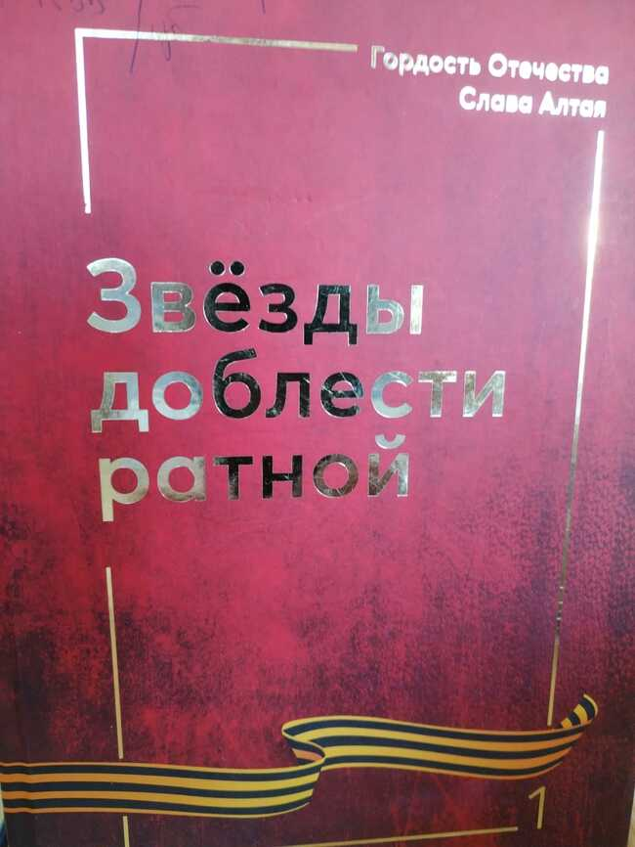
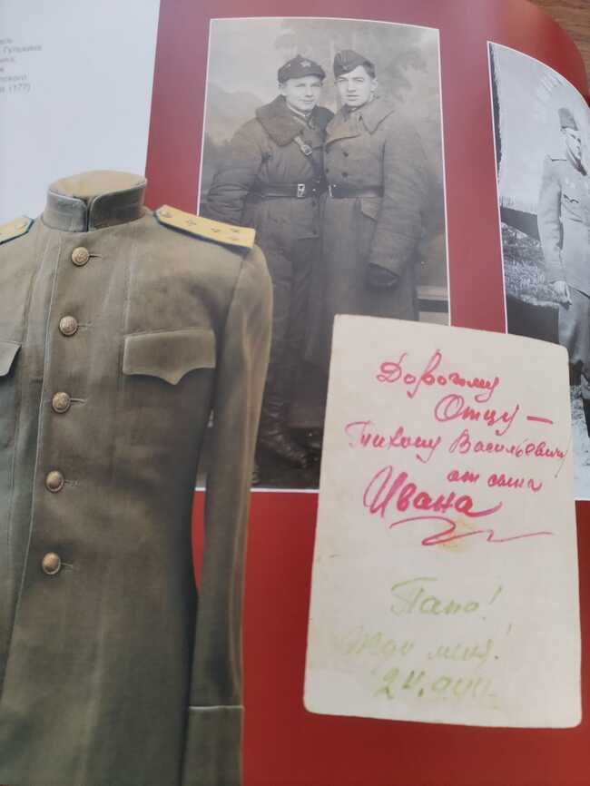
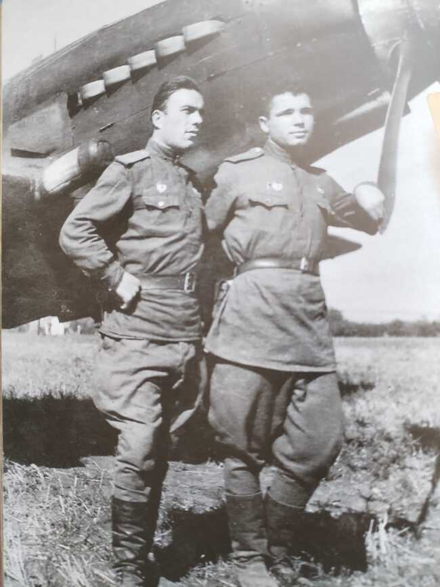
Кобелев, А.И. Звезды доблести ратной. В двух томах. Том 1 / А.И.Кобелев. – Барнаул: ОАО «Алтайский дом печати», 2020. – 584с., ил.
В двухтомнике представлены все Герои Советского Союза и полные кавалеры ордена Славы, чья жизнь была связана с Алтаем.
В издании прослеживается подвиг, жизнь и судьба 556 чудо-богатырей: 424 Героев Советского Союза, 85 кавалеров ордена Славы I степени и 47 воинов, не получивших звания Героя.
Это энциклопедия героизма, подвига и славы Алтая.

Slide 4
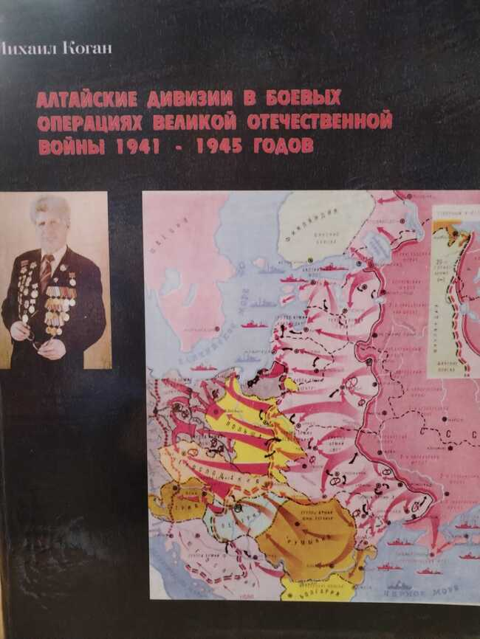
Коган, М.Л. Алтайские девизии в боевых операциях Великой Отечественной войны 1941-1945 годов / М.Л.Коган. – Барнаул: ОАО «Алтайский полиграфический комбинат», 1997. – 188с.
В настоящем издании отражено участие в боевых операциях Великой Отечественной войны сформированных на Алтае дивизий, а также двух отдельных бригад, которые в ходе войны были преобразованы в дивизии.
В первой и второй части книги освещены боевые операции освобождения городов, областных центров и столиц иных субъектов Российской Федерации, а также столиц зарубежных государств. Книга содержит схемы сражений, алфавитный список Героев Советского Союза алтайских дивизий.

Slide 5
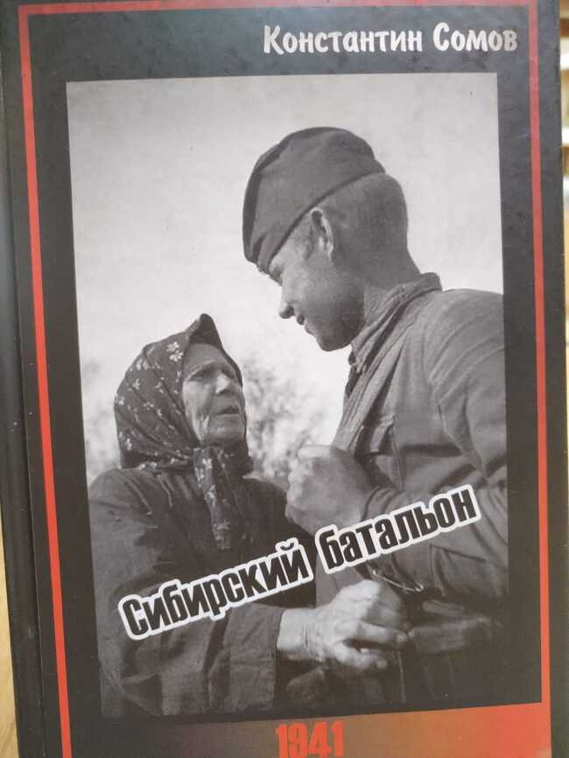
Сомов, К.К. Сибирский батальон / К.К.Сомов. – Барнаул: ОАО «ИПП «Алтай», 2011. – 176с.
Памяти бойцов из семнадцати районов Алтая, чей эшелон ушел
из Бийска 19 августа 1941 года. На Запал и в бессмертие…
В книге рассказывается о бойцах Сибирского батальона, совершивших массовый подвиг осенью 1941 года в Карелии, поиске их родственников и увековечивании памяти павших солдат в послевоенные годы.

Slide 6
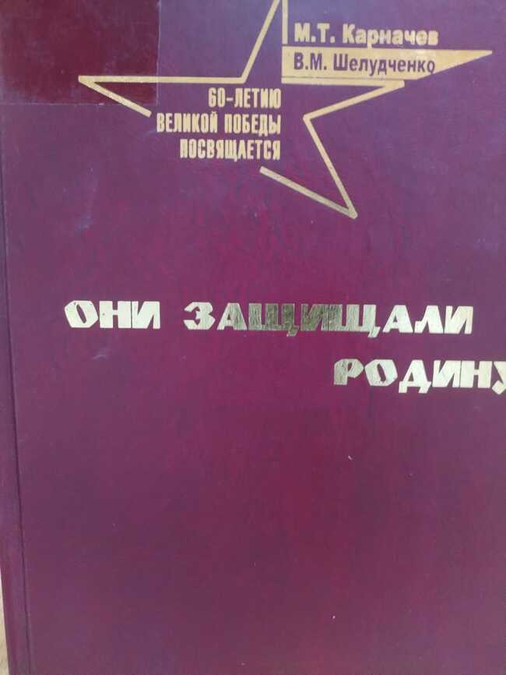
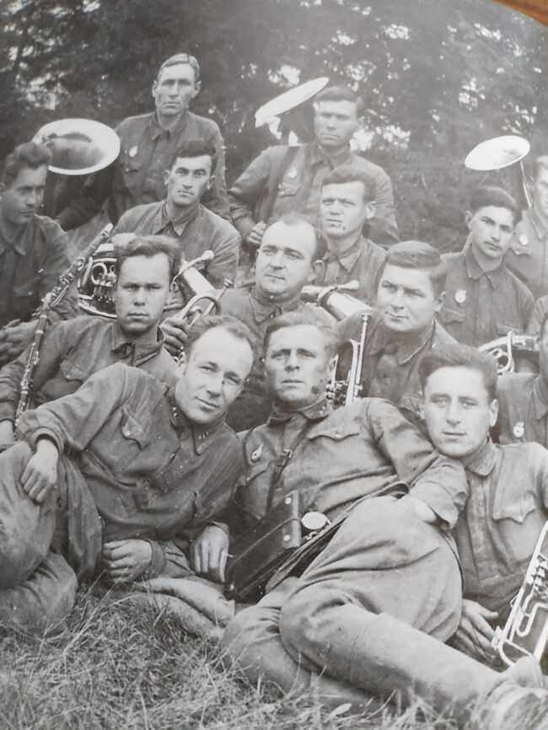
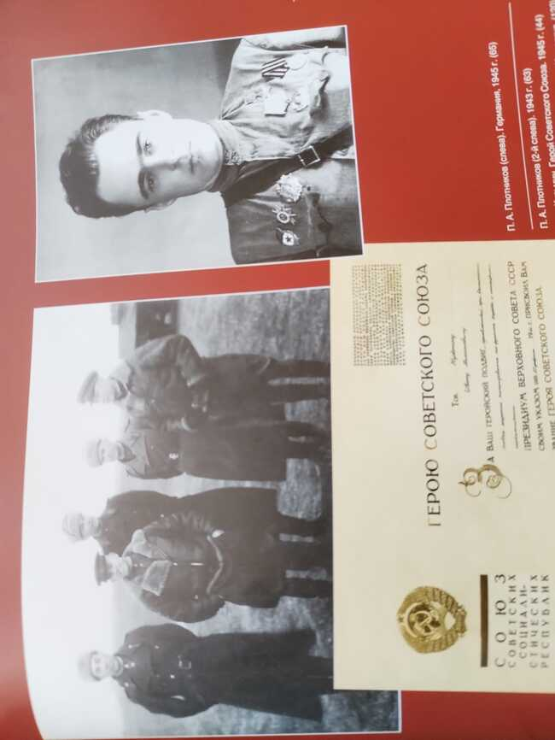
Карначев, М.Т. Они защищали Родину / М.Т.Карначев, В.М. Шелудченко. – Барнаул: ОАО «Алтайский Дом печати», 2005. – 288с.: ил.
В книге описаны боевые действия 15-ти войсковых соединений (дивизий и бригад), сформированных на Алтае и принимавших активное участие в борьбе с немецко-фашистскими захватчиками в годы Великой Отечественной войны.
Основными источниками для освещения боевых событий послужили архивные материалы, представленные генерал-майором Михаилом Титовичем Карначевым. Кроме этого, в книгу включены воспоминания и отзывы о мужестве и героизме воинов Алтая.

Slide 7

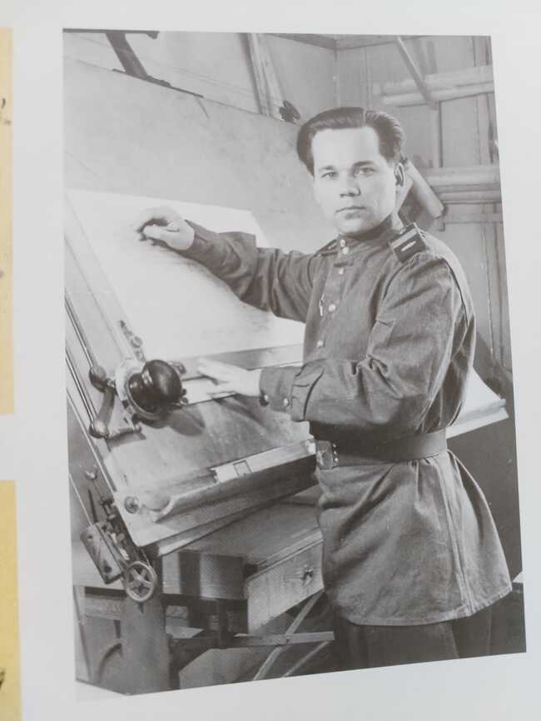
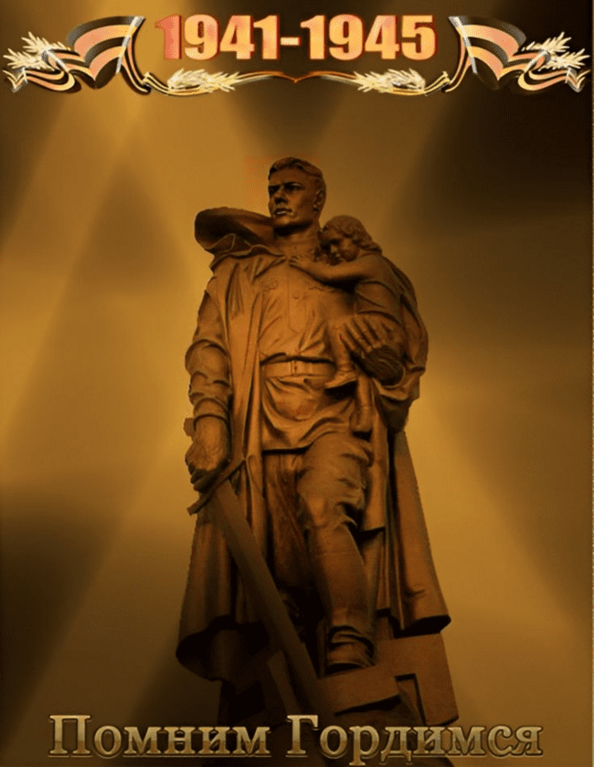
Муравлёв, А.С. Неизвестный Алтай. Лихолетье войны / А.С.Муравлёв. – Барнаул: ОАО «ИПП Алтай», 2010. – 264с.: ил.
Документальная книга очерков о фронтовиках и тружениках тыла Алтая.
Вероятно, немногие знают, что жители Алтайского края стали прототипами целой плеяды героев Второй мировой войны: памятников «Алёша» – в болгарском г. Пловдив; «Родина-мать» – в Волгограде; художественного прообраза Василия Тёркина и героев фильмов «Четыре танкиста и собака» и «Чистое небо».
Самый известный уроженец Алтая - Михаил Калашников: изобретатель всемирно известного автомата «Калашников», единственный из когда-либо живших в крае, внесён в энциклопедию «100 великих россиян». Книга содержит большое количество фотографий, архивных материалов.

Slide 8
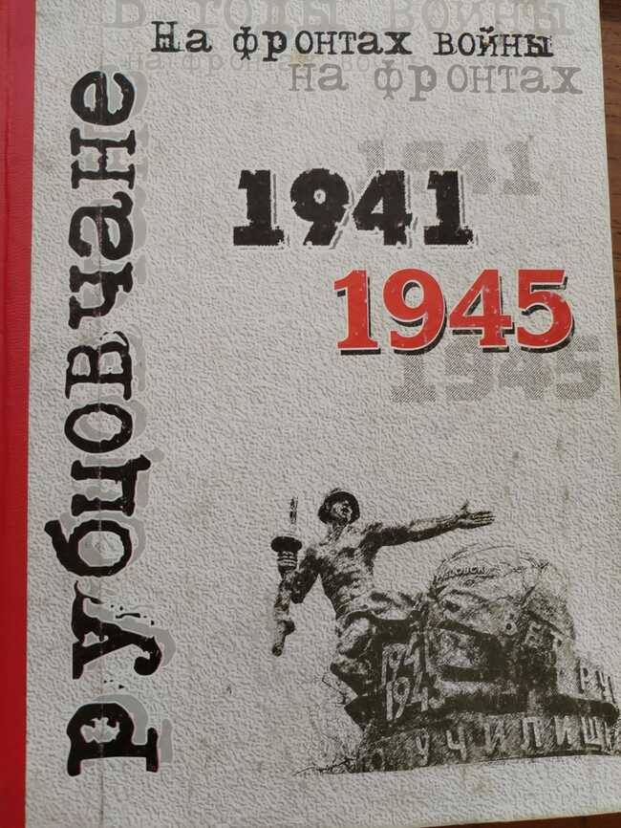
Рубцовчане на фронтах войны. 1941-1945: сборник статей / Центральная городская библиотека: сост. Е.Н. Кайгородова, И.С. Павловская, Т.В. Хашина, Г.И. Качанова. – Рубцовск: Рубц. типография, 2005. – 225с.
В сборнике собраны материалы о воинах-рубцовчанах – участниках Великой Отечественной войны. Особенность издания – многообразие жанров: воспоминания, очерки, статьи, письма, фотографии, опубликованные в разное время, начиная с середины 60-х годов ХХ в., , а также не публиковавшиеся ранее. Рубцовчане внесли свой достойный вклад в Победу, и задача сборника – рассказать о нём.

Slide 9
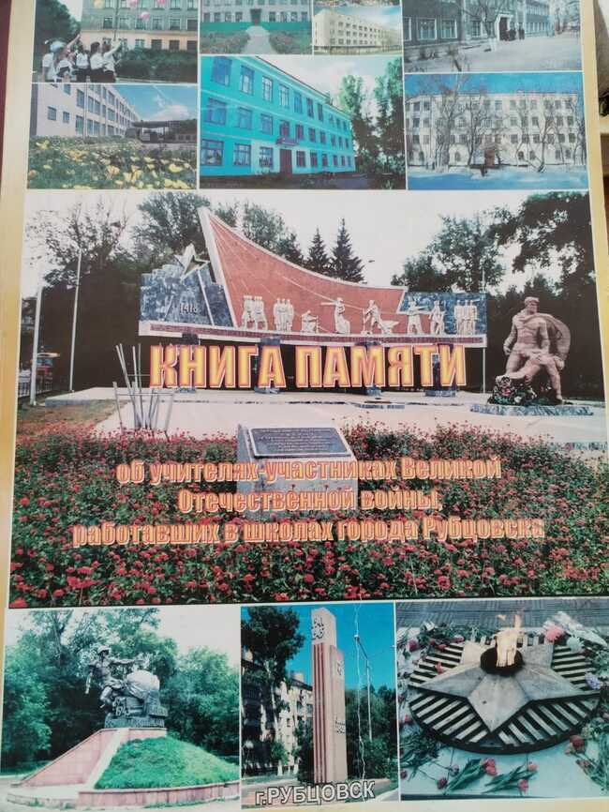
Книга памяти: об учителях – участниках Великой Отечественной войны, работавших в школах города Рубцовска/ сост. В.Н.Тибекина. – Рубцовск: ООО «Выбор», 2010. – 180с.
Книга создана на материале, собранном коллективами школ города, ветеранами педагогического труда Болотовой Н.С., Мясоедовой Н.П., Немилостивой Л.Ф., Поповой Т.Т. И другими.
В книге Памяти содержатся фамилии учителей, которые родились в г. Рубцовске, жили и работали до и после войны, а также есть имена и тех, кто приехал в наш город после войны и пришел на работу в образовательные учреждения города. Это особая летопись войны – благодарная память об Учителе – воине, патриоте, защитнике Родины.

Slide 10

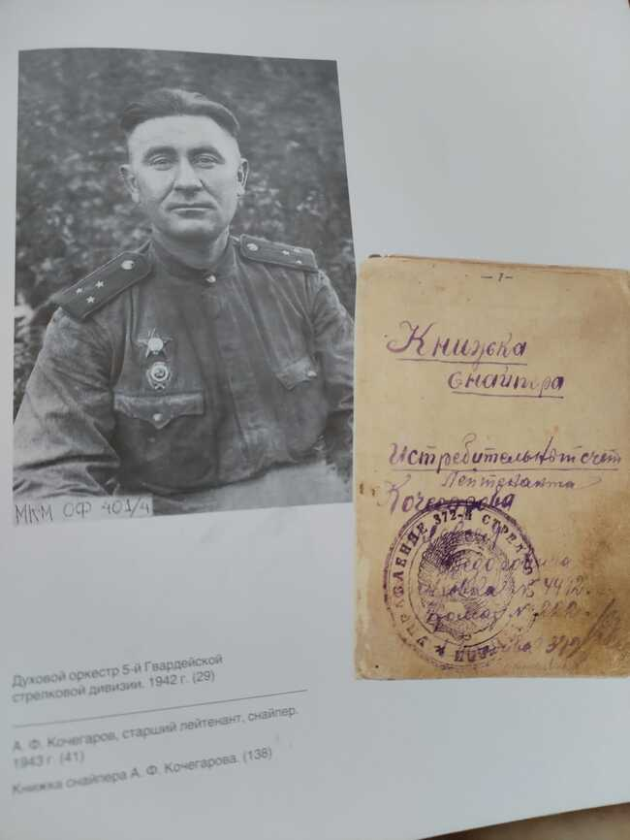
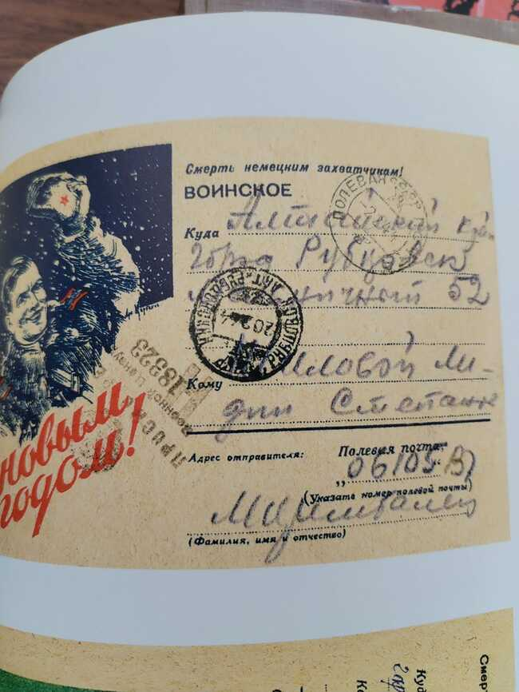
Гриценко, И.Ф. Рубцовчане – кавалеры ордена Славы / И.Ф. Гриценко, В.П. Гриценко – Рубцовск, 2010. – 416с.
В книге собрана малая часть воспоминаний наших земляков – кавалеров ордена Славы, участников Великой Отечественной войны. Они с честью справились со всеми возложенными на них боевыми задачами.
Вряд ли кого оставят равнодушными умные, проникновенные рассказы ветеранов о пережитом, о друзьях-товарищах.
Книга адресована всем тем, кому дорога память о поколении, вынесшем на своих плечах все тяготы прошедшей войны, отвоевавшем современному поколению свободу и независимость.

Slide 11
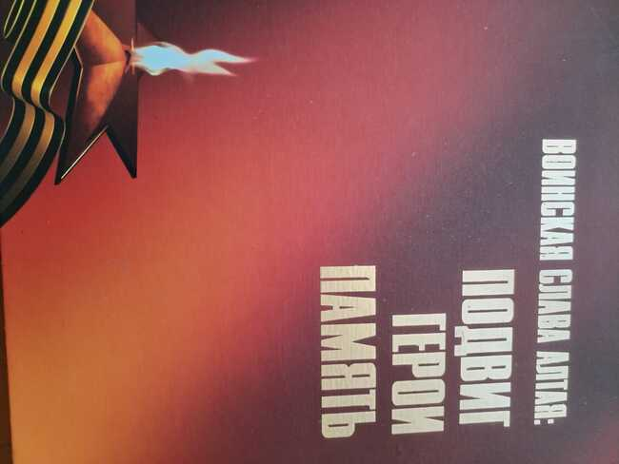
Воинская слава Алтая: подвиг, герои, память / Управление Алтайского края по культуре и архивному делу. – Барнаул: Алт. Дом печати, 2015, 256с.: ил.
В книге представлены биографические сведения о наших земляках – Героях Советского Союза. При создании книги учитывалось место рождения и место призыва.
При составлении биографических данных Героев Советского Союза использовались оцифрованные фонды Центрального архива Министерства обороны Российской Федерации, фотодокументы Алтайского государственного краеведческого музея и муниципальных музеев. Воинские звания указаны на момент представления к званию Героя Советского Союза.

Slide 12

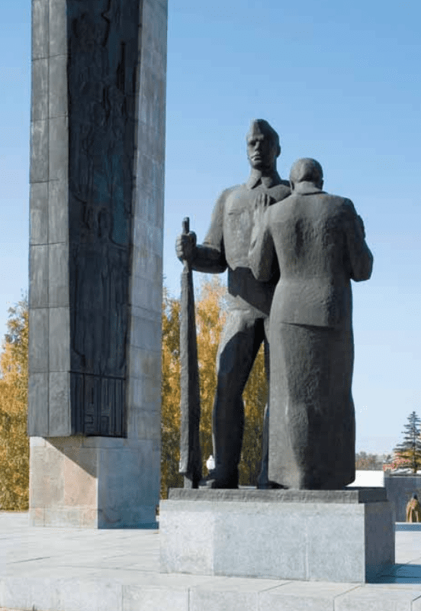
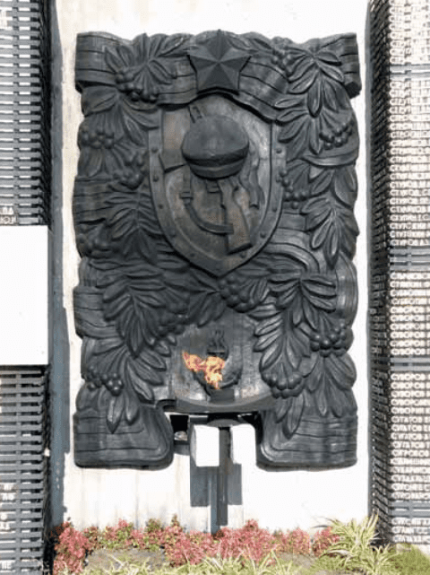
Воинская слава Алтая / Издание управления Алтайского края по культуре и архитектурному делу. – Барнаул: Алтайский дом печати, 2010. – 540с., ил.
Имена наших земляков, погибших в годы Великой Отечественной войны, увековечены почти на тысяче памятников и мемориалов Славы, расположенных на территории Алтайского края. Каждый год, 9 мая, жители края приходят к этим священным местам, чтобы вспомнить тех, кто не вернулся с войны.
В иллюстрированном издании, посвященном событиям Великой Отечественной войны, представлены мемориальные комплексы, расположенные в городах и районных центрах края.
При размещении в издании сведений о Героях Советского Союза и полных кавалерах ордена Славы учитывались данные о месте рождения и призыва, а также наличие мемориальных знаков, увековечивающих память об этих воинах.

Slide 13
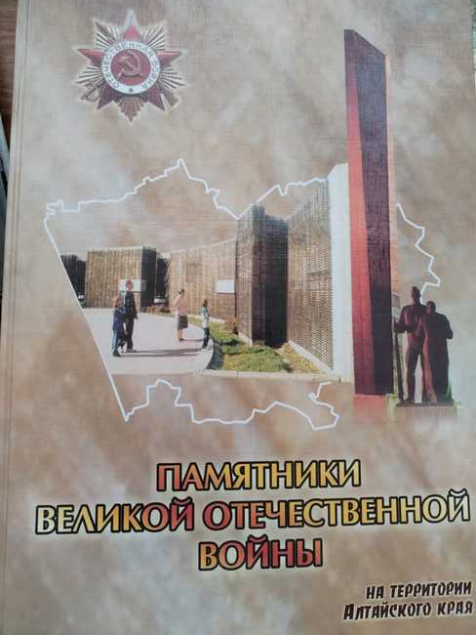
Памятники Великой Отечественной войны на территории Алтайского края: справочное издание / сост. М.А.Целищева, Д.С.Калашников. – Барнаул; Управление Алтайского края по культуре; НПЦ «Наследие». – Барнаул, 2008. – 246с.: ил.
В издание вошли фотографии мемориалов и памятников Великой Отечественной войны, расположенных на территории Алтайского края, стоящих на государственном учете.

Slide 14
